Slide 1


Tweet Analyser
Les sentiments de vos Tweets
Auteurs : Dejvid Muaremi, Mentor Reka, Xavier Vaz Afonso

Slide 2
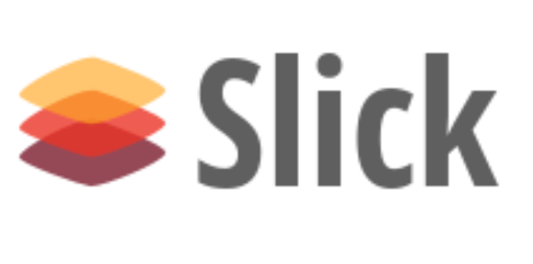







Nos technologies
Langage et Framework
Gestion
React
Scala
MySQL
Scala Play
Slick
Docker
Git
GitHub

Slide 3

Nos fonctionnalités
Gestion des utilisateurs
Faire fonctionner l’API de Twitter
Récupération des sentiments
Consultation de l’historique

Slide 4
Les problèmes rencontrés
L’API de Twitter
Programmation concurrente
Le temps
Le perfectionnisme
Manque d’informations

Slide 5

Conséquences des problèmes
Twitter API Enterprise
Faibles garantie quant aux résultats
Intégrité des données

Slide 6

Organisation
Une équipe agile
Notre capacité de nous adapter
Notre capacité d'évoluer
Un Git du tonnerre

Slide 7
Développement
Dejvid
Mentor
Xavier
Rapport
Base de donnée
Docker
Serveur
Base de données
Client
Client
Serveur

Slide 8
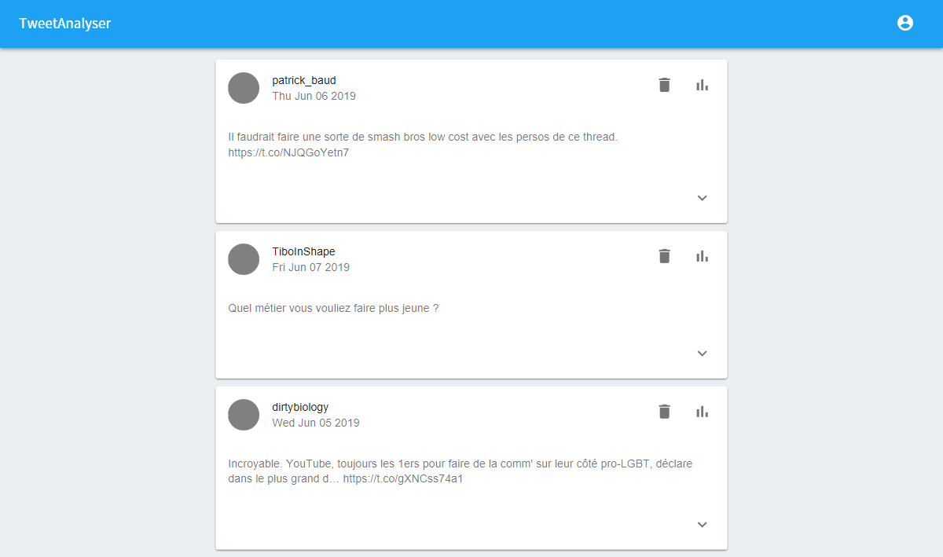
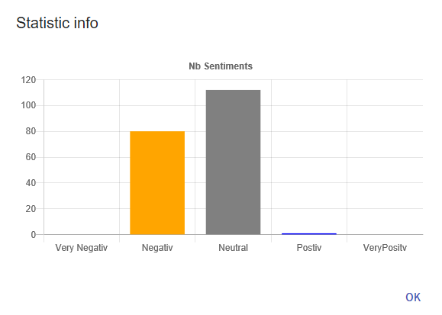
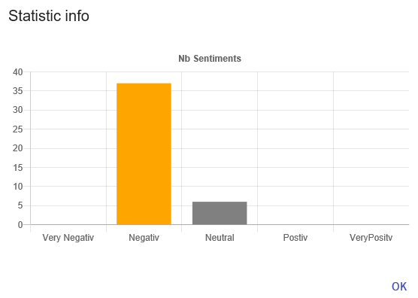
Démo
TweetAnalyser --love

Slide 9

Conclusion
Une cohésion de groupe
Une application délivrable
Une bonne gestion de projet
Merci à tous
Bonne chances pour vos TB

